Slide 1


TOLERANSI KOPI SALES PERFORMANCE DASHBOARD
ANALISIS PENJUALAN APRIL 2026
MUHAMMADZENO LIDOVIANSA PUTRA

Slide 2




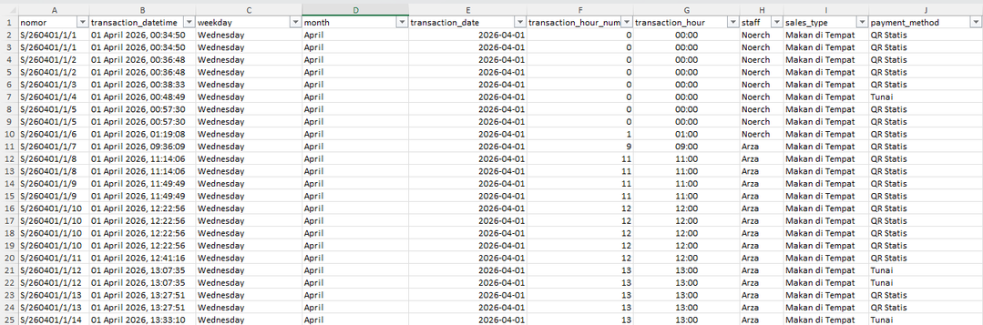
LATAR BELAKANG PROYEK
Deskripsi Proyek
Tools yang digunakan
Dashboard ini dibuat untuk menganalisis performa penjualan Toleransi Kopi selama periode April 2026 menggunakan Power BI
Tujuan Analisis
Dataset
Menganalisis performa penjualan
Mengetahui produk terlaris
Mengidentifikasi jam penjualan tertinggi
Memahami perilaku transaksi pelanggan
Memberikan insight untuk mendukung keputusan bisnis
Data transaksi penjualan April 2026

Slide 3

KEY PERFORMANCE INDICATOR (KPI)
Insight
Toleransi Kopi menghasilkan revenue lebih dari Rp 141.000.000 dengan lebih dari 6.000 transaksi selama April 2026. Rata - rata pelanggan melakukan transaksi dengan nilai sekitar Rp 40.000 per order.

Slide 4
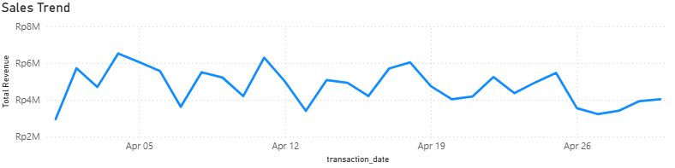
ANALISIS TREND PENJUALAN
Insight
Penjualan cenderung stabil sepanjang April 2026 dengan beberapa peningkatan signifikan pada periode tertentu
Implikasi bisnis
Toleransi kopi memiliki performa penjualan yang cukup konsisten
Periode peak sales dapat dimanfaatkan untuk strategi promosi
Data trend membantu perencanaan stok dan operasional

Slide 5
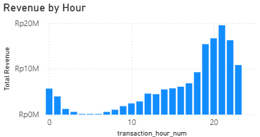
ANALISIS JAM PENJUALAN
Insight
Puncak penjualan terjadi pada pukul 19.00–21.00 yang menunjukkan tingginya aktivitas pelanggan pada malam hari.
Implikasi bisnis
• Menambah staff pada jam sibuk
• Mengoptimalkan pelayanan malam hari
• Menjalankan promo pada jam sepi

Slide 6
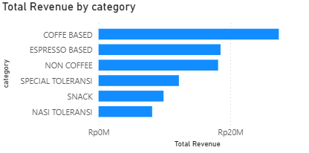
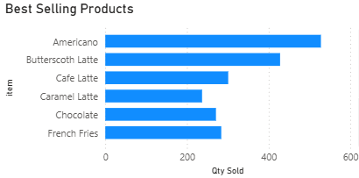
ANALISIS PRODUK & KATEGORI
Insight
Implikasi Bisnis
Ketegori Coffee Based memberikan kontribusi revenue tertinggi selama April 2026. Americano dan Butterscoth Latte menjadi produk dengan jumlah penjualan tertinggi.
Produk coffee based menjadi core business utama
Produk terlaris dapat diprioritaskan dalam promosi
Strategi bundling dapat meningkatkan Average Order Value (AOV)

Slide 7
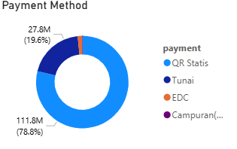
ANALISIS METODE PEMBAYARAN
Insight
Implikasi Bisnis
QRIS menjadi metode pembayaran yang paling dominan digunakan pelanggan selama April 2026.
Hal ini menunjukkan bahwa pelanggan mulai terbiasa menggunakan sistem pembayaran cashless.
Cashless payment semakin diminati pelanggan
Promo digital payment berpotensi meningkatkan transaksi
Sistem pembayaran digital membantu efisiensi transaksi

Slide 8
KEY INSIGHT
1
Coffee Based menjadi kategori dengan revenue tertinggi selama April 2026.
2
Americano dan Butterscotch Latte menjadi produk paling laris.
3
Peak sales terjadi pada pukul 19.00–21.00.
4
QRIS menjadi metode pembayaran yang paling dominan digunakan pelanggan.
5
Mayoritas pelanggan melakukan transaksi dengan jumlah item yang relatif sedikit sehingga terdapat peluang untuk strategi bundling.

Slide 9

REKOMENDASI BISNIS
Strategi Produk
Strategi Operasional
Strategi Marketing
1
1
1
Fokus promosi pada produk terlaris
Menjaga ketersediaan stok produk coffee based
Membuat paket bundling minuman dan snack
Menambah staff pada jam sibuk
Mengoptimalkan pelayanan pada malam hari
Menyesuaikan operasional berdasarkan peak hour
Memanfaatkan promo QRIS atau cashless payment
Meningkatkan promosi digital untuk produk favorit
Membuat campaign pada jam penjualan rendah
Insight dari dashboard dapat digunakan untuk membantu pengambilan keputusan bisnis secara lebih efektif dan berbasis data.

Slide 10
KESIMPULAN
Dashboard penjualan berhasil memberikan insight terkait performa bisnis, perilaku pelanggan, produk terlaris, serta pola transaksi berdasarkan waktu dan metode pembayaran.
Hasil Analisis
• Coffee Based menjadi kategori dengan revenue tertinggi
• Americano menjadi produk paling laris
• Peak sales terjadi pada pukul 19.00–21.00
• QRIS mendominasi metode pembayaran pelanggan
Value Proyek
Proyek ini menunjukkan kemampuan data cleaning, data visualization, exploratory data analysis (EDA), dan business analysis menggunakan Power BI.

Slide 11
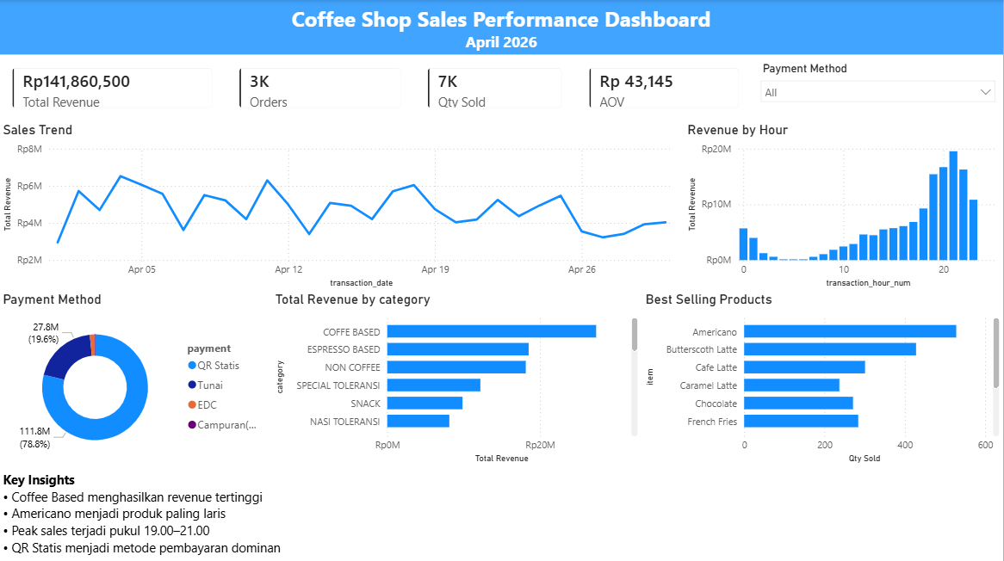
FULL DASHBOARD

